Slide 1


Formation des principaux de collège
Réforme du lycée GT
« Vers le baccalauréat 2021 »
Février 2019

Slide 2
Plan des interventions (67)
Les enjeux de la réforme du lycée GT au regard du parcours de l’élève (IA-IPR)
L’évaluation des compétences et le travail personnel de l’élève (IA-IPR)
La réforme du lycée GT et les procédures d’orientation/affectation (CSAIO)
Echanges et questions
Notes:
Poser le cadre : ce qu’on va traiter et ce qu’on ne va pas traiter = sécuriser, en particulier les interventions des professeurs ds tps 2
Temps de questions à la fin : pas dans le déroulé car sinon on risque d’y répondre par la suite
Trame & liaison : parcours et accompagnement de l’élève
Posture et éthique du PP, BO du 10.10.18
Rôle dans l’accompagnement de l’élève tout au long de son parcours
Pas question de traiter de logistique, d’emploi du temps, de moyens
Focale sur les enjeux de la réforme du lycée : notion de choix (des ens de spécialité, 3 en 1ère; prévision des choix en Tle, 2 spé et options)

Slide 3
Plan des interventions (68)
Les enjeux de la réforme du lycée GT au regard du parcours de l’élève (IA-IPR)
L’évaluation des compétences et le travail personnel de l’élève (IA-IPR)
La réforme du lycée GT et le pilotage pédagogique en collège (IA-DAASEN 68)
La réforme du lycée GT et les procédures d’orientation/affectation (CSAIO)
Echanges et questions
Notes:
Poser le cadre : ce qu’on va traiter et ce qu’on ne va pas traiter = sécuriser, en particulier les interventions des professeurs ds tps 2
Temps de questions à la fin : pas dans le déroulé car sinon on risque d’y répondre par la suite
Trame & liaison : parcours et accompagnement de l’élève
Posture et éthique du PP, BO du 10.10.18
Rôle dans l’accompagnement de l’élève tout au long de son parcours
Pas question de traiter de logistique, d’emploi du temps, de moyens
Focale sur les enjeux de la réforme du lycée : notion de choix (des ens de spécialité, 3 en 1ère; prévision des choix en Tle, 2 spé et options)

Slide 4
Les textes
Décret et Arrêté du 16 juillet 2018
Note de service du 5 septembre 2018 : enseignements de spécialités
Note de service du 26 septembre 2018 : procédure d’orientation en fin de seconde
Circulaire du 10 octobre 2018 : rôle du professeur principal dans les collèges et lycées
Programmes d’enseignement des lycées GT : BO spécial n°1du 22 janvier 2019

Slide 5
Les nouveautés à la rentrée 2019/20
Classe de seconde :
Apparition d’un nouvel enseignement dans les enseignements communs : sciences numériques et technologie, 1h30/semaine
Accompagnement personnalisé « en fonction des besoins des élèves »/ 54h dédiées à l’orientation
De nouveaux enseignements optionnels

Slide 6
Le calendrier : étapes clés
Cette année scolaire 2018/19, en classe de seconde :
Information des élèves et des familles
Conseil de classe du 2è trimestre
Conseil de classe du 3è trimestre
Procédure d’orientation G/T

Slide 7
Point sur les langues
Dans le tronc commun, les spécialités (langue « support »), les enseignements optionnels
Point sur les sections européennes
Abibac

Slide 8
LES NOUVEAUTÉS À PARTIR DE 2019/2020
■Disparition des séries actuelles du cycle terminal en voie Générale
Les élèves de la voie générale choisissent progressivement
d’approfondir des enseignements de spécialité.
• A la fin de la seconde, les élèves qui se dirigent vers la voie générale
choisissent trois enseignements de spécialité qu’ils suivront en
Première
• A la fin de l’année de première, ils choisissent, parmi ces trois
enseignements, les deux enseignements de spécialité qu’ils
poursuivront en classe de terminale
*Remarque : séries maintenues en voie technologique, avec enseignements de spécialité dédiés mais avec un tronc commun partagé entre les différentes séries

Slide 9
Des enseignements communs à tous les élèves de la voie générale sur le cycle terminal « tronc commun »
▪ Français (en première seulement) : 4 h
▪ Philosophie (en terminale seulement) : 4 h
▪ Histoire géographie : 3 h
▪ Langue vivante A et langue vivante B : 4h30
▪ Enseignement scientifique : 2 h
▪ Education physique et sportive : 2 h
Enseignement moral et civique : 18 heures annuelles
Des enseignements optionnels

Slide 10
Rentrée 2019 : seconde et classe de première
Nouveaux programmes de seconde et de première en vigueur
Classe de première :
*2ème et 3ème trimestres -> première série d’épreuves communes (contrôle continu)
*au 3ème trimestre : choix des deux enseignements de spécialités continués en Terminale
*Juin 2020 : épreuve anticipée de français, épreuve écrite en enseignement de spécialité abandonné en terminale (banque de sujets)

Slide 11
Rentrée 2020 : classe de Terminale
Nouveaux programmes de terminale en vigueur
2ème série d’épreuves communes de contrôle continu au 2ème trimestre
Printemps 2021 : épreuves finales dans les deux enseignements de spécialité choisis
Juin 2021 : épreuve de philosophie et grand oral

Slide 12
Les enseignements de spécialités cycle terminal
Les sept enseignements de spécialité généralistes, « cibles »
Les quatre enseignements de spécialités « spécifiques » (carte académique CTA 24/1/19)
Notes:
Code couleur pour les spécialités : bleu pour les « cibles », orange pour les « spécifiques » et vert pour les réservées « agricoles »

Slide 13
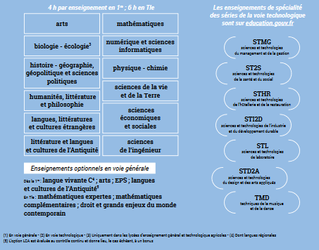




Notes:
Code couleur pour les spécialités : bleu pour les « cibles », orange pour les « spécifiques » et vert pour les réservées « agricoles »

Slide 14


Notes:
Chemin d’accès à la carte des spécialités sur le site académique
(dans le dossier réforme du lycée en général):
-raccourci sur la page d’accueil ou
-rubrique « orientation formation »

Slide 15
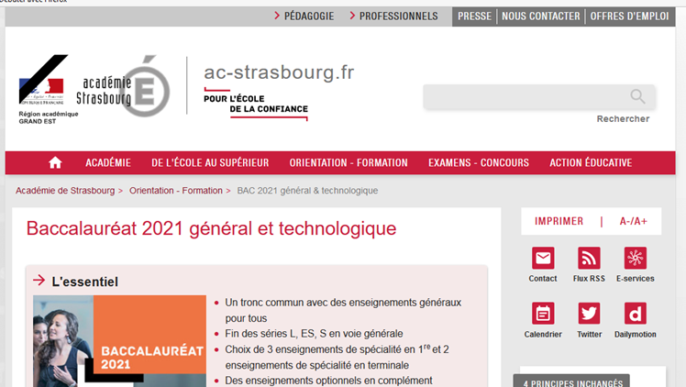
Notes:
Dossier bac 2021, liste des spé et des options
aller en bas de page

Slide 16
Enseignements « hybrides »
Tronc commun :
Enseignement moral et civique
Seconde : sciences numériques et technologie
Première : enseignement scientifique
Enseignements de spécialités cycle terminal :
Histoire/géographie, géopolitique et sciences politiques
Humanités, littérature et philosophie
Numérique et sciences informatiques

Slide 17
Enjeux de la réforme du lycée GT
Le parcours de l’élève, le choix
Ce qui change et ce que cela implique :
quitter un modèle
les enseignements de spécialités
les options en terminale
les coefficients au baccalauréat et leurs impacts
Notes:
Rôle dans l’accompagnement de l’élève tout au long de son parcours
Quitter un modèle :
-séries prédéfinies
-choix des enseignements de spé qui colorent un parcours, notion de tronc commun pour tous
-changement radical des options (ce qu’on appelait ainsi jusque là) et leur poids à l’examen (noyées dans le contrôle continu)
Enseignements de spécialité :
-7 cibles à nommer ; 3x4h en 1ère ; 2x6h en Tle (cf carte projet dispo sur le site acad), carte actée le 24 janvier
-4 spécialités spécifiques (NSI, LCA, SI, arts), dérogatoires
-parution des programmes définitifs courant janvier
Options en terminale :
-droit et grands enjeux du monde contemporain
-math
->notion de parcours, influence des options projetées dans le choix des enseignements de spécialité (rétroplanning)
Coefficients au baccalauréat et leurs impacts :
Place des enseignements optionnels (hormis LCA) : construction de compétences oui, mais pas de valorisation dans l’évaluation

Slide 18
Zoom sur le baccalauréat 2021

Slide 19
Bac 2021 : les épreuves finales
Les épreuves terminales comptent pour 60 % de la note finale
1 épreuve anticipée de français en 1re (écrit et oral).
4 épreuves en terminale : 2 épreuves de spécialité, 1 épreuve de philosophie et une épreuve orale terminale.
Ces épreuves sont organisées sur le modèle des épreuves actuelles du baccalauréat.
Le contrôle continu représente 40% de la note finale
10 % pour la prise en compte des bulletins de 1re et de terminale dans l’ensemble des enseignements pour encourager la régularité du travail des élèves.
30 % pour des épreuves communes de contrôle continu organisées pendant les années de 1re et de terminale afin de valoriser le travail des lycéens

Slide 20
Le point sur les épreuves de contrôle continu
Des épreuves communes de contrôle continu qui représentent 30% de la note finale du baccalauréat et sont organisées en première et en terminale
Elles sont organisées en trois séquences :
Deux séquences d’épreuves lors des deuxième et troisième trimestres de la classe de 1re
Une séquence d’épreuves au cours du deuxième trimestre de la classe de terminale.
Elles portent sur les enseignements communs qui ne font pas l’objet d’une épreuve terminale.
Elles sont organisées dans chaque lycée. Les sujets sont sélectionnés dans une banque nationale numérique, afin de garantir l’équité entre tous les établissements. Les copies sont anonymées et corrigées par d’autres professeurs que ceux de l’élève.

Slide 21
Les coefficients des épreuves finales obligatoires au baccalauréat
Matières | Coefficients
Français anticipé (oral et écrit) | 5 à l’écrit et 5 à l‘oral
Philosophie | 8
Grand oral de Terminale | 10
Enseignement de spécialité 1 Enseignement de spécialité 2 | 16 16

Slide 22
Enseignements optionnels
Seconde : un enseignement optionnel « général » au choix (3h) parmi LVC, arts, EPS, arts du cirque, LCA (qui peut être pris en plus d’un autre enseignement optionnel).
Un enseignement optionnel technologique possible, en plus
Donc un élève peut choisir, en classe de seconde, zéro, un, deux ou trois (dont LCA) enseignements optionnels
Uniquement en lycée agricole : écologie/agronomie, territoires et développement durable

Slide 23
Enseignements optionnels en cycle terminal
1 choix possible (3h) en première parmi :
Langue vivante C
Arts
Éducation physique et sportive
Langues et cultures de l’antiquité (cumulable avec une autre option)
Et un deuxième choix possible en terminale, cf diapo suivante…avec toujours LCA possible en plus

Slide 24
Nouveaux enseignements optionnels en terminale uniquement
Mathématiques expertes
Mathématiques complémentaires
Droits et grands enjeux du monde contemporain

Slide 25
travail personnel de l’élève
Rappel des thèmes et du fonctionnement du document de réflexion envoyé aux établissements :
quantité, fréquence, contenus, degré de complexité, explicitation, évaluation

Slide 26
Quelle quantité ?
Constats | Pistes
Les pratiques observées consistent à demander à l’élève d’utiliser son travail personnel pour faire le lien entre une séance et la suivante. Les professeurs estiment à juste titre que le temps à consacrer à cette tâche est limité. Mais le nombre de disciplines amène à quantifier ce temps à au moins une heure par jour au total, à laquelle s’ajoute l’horaire dédié aux autres devoirs donnés. Le temps à consacrer au travail à faire n’est que rarement estimé, il est parfois peu explicité et ne tient pas souvent compte de l’hétérogénéité des élèves. | Une concertation régulière ou à des moments-clefs de l’année est nécessaire au sein de l’équipe pédagogique afin que la quantité de travail donnée collectivement ne soit pas contre-productive. Les phases, sous toutes leurs formes, de synthèse de fin de séance et de remobilisation en début de séance sont à encourager, plutôt que d’externaliser systématiquement hors la classe le travail d’articulation des séances entre elles. Il convient d’indiquer aux élèves le temps effectif qu’il est raisonnable de consacrer au travail donné. La quantité de travail donnée pourra être adaptée, autant que possible, en fonction des besoins des élèves et selon leurs difficultés propres, en particulier pour les élèves identifiés à besoins particuliers.

Slide 27
Quelle fréquence ?
Constats | Pistes
Les travaux demandés sont souvent concentrés sur certains jours de la semaine et à certains moments du trimestre. Les travaux réputés longs à réaliser sont fréquemment donnés à faire pendant les périodes de vacances. Il est parfois considéré qu’il est nécessaire à la réussite de l’élève de donner de manière systématique du travail à faire entre deux séances. | L’équipe pédagogique, par le biais du professeur principal, doit veiller à équilibrer davantage le travail sur la semaine, et à mieux répartir dans la mesure du possible les évaluations dans le trimestre, par exemple grâce à la tenue d’un calendrier partagé. Si les vacances peuvent être légitimement investies pour des travaux nécessitant plus de recul ou de créativité, le choix des échéances gagnera à être assoupli : donner le travail bien en amont des congés et en demander la restitution plus en aval permet à chaque élève de s’organiser et de profiter des vacances comme il le souhaite pour le réaliser. La systématisation du travail à la maison n’est pas forcément et en toute circonstance un gage de sérieux ou d’importance pour une discipline, ce qu’il convient d’expliquer aux élèves et aux familles.

Slide 28
Quels contenus et quel degré de complexité ?
Constats | Pistes
Le travail le plus difficile ou le plus délicat est souvent donné à faire à la maison : rédaction, synthèse, réflexion, tâches complexes… Les compétences à mettre en œuvre pour réaliser le travail donné sont parfois plus complexes que les objectifs que l’on cherche à atteindre a priori (par exemple faire rédiger un paragraphe alors que l’on vise la recherche simple d’informations). Le travail demandé est rarement différencié. Le travail à la maison est souvent vécu comme une corvée pour les élèves. | Il est primordial de proposer les tâches les plus complexes aux moments où les élèves peuvent être accompagnés par le professeur. Dans la même perspective, externaliser hors de la classe le traitement de la difficulté scolaire, l’essentiel du travail de mémorisation de ce qui est appris et la découverte d’éléments nouveaux se révèle souvent peu efficace. Il importe d’adapter la forme et le support du travail donné à la maison à l’objectif poursuivi et à ce qui sera effectivement corrigé en classe (par exemple une recherche d’informations gagne à être restituée sous une forme non-rédigée). On gagnera à élargir les procédés de différenciation au travail donné à faire à la maison. On a tout à gagner à rendre le travail attractif, en variant les supports, les modalités de restitution, en privilégiant l’oral, en organisant la collaboration entre pairs, en introduisant des formes motivantes ou créatives (jeux sérieux, défis par exemple).

Slide 29
Quelle explicitation ?
Constats | Pistes
Les travaux demandés, en particulier les consignes, sont régulièrement mal comprises des élèves et de leurs parents. Les difficultés que pourront rencontrer les élèves dans la réalisation du travail ne sont pas toujours suffisamment anticipées (quantité, degré d’aboutissement, ressources à mobiliser…) Les devoirs sont souvent donnés en fin d’heure, voire après la sonnerie, parfois seulement à l’oral. Le travail donné consiste souvent à terminer ce qu’on n’a pas eu le temps de faire en classe. | Il convient de réfléchir à des solutions permettant, en un temps raisonnable, de : Consacrer au cours de la séance un temps dédié à l’explicitation du travail à faire. S’assurer que le travail donné a bien été compris, par exemple en demandant aux élèves de reformuler les consignes. Indiquer le temps à consacrer, le support à utiliser, la quantité attendue. Hiérarchiser les objectifs en indiquant clairement quel est l’objectif principal à atteindre. Faire clairement le lien avec les démarches nécessaires à mettre en œuvre pour parvenir à réaliser le travail demandé et qui sont régulièrement travaillées dans le cadre de l’acquisition du domaine 2 du socle consacré à « apprendre à apprendre ».

Slide 30
Quelle évaluation ?
Constats | Pistes
Certains travaux sont notés. Les élèves ne bénéficient pas tous de possibilités identiques de se faire aider dans leur travail personnel. Une trop grande valorisation des travaux réalisés à la maison peut avoir des effets contre-productifs (esprit de compétition, réalisation du travail par un tiers) | La vérification et la valorisation du travail effectué, qui sont nécessaires, n’impliquent pas de le noter. L’importance donnée à d’éventuelles notes doit rester limitée et tenir compte des aides dont les élèves peuvent bénéficier ou non. On peut aussi réfléchir à permettre davantage aux élèves de réaliser des travaux plus ouverts, moins dirigés ou non- injonctifs : le travail personnel hors de la classe est l’un des leviers principaux pour le développement de l’autonomie.

Slide 31
Un exemple d’exploitation du document avec les équipes…

Slide 32
Pour chacun des tableaux se demander…
Certains constats ne sont-ils pas partagés ? Pour quelles raisons ?
Quelles pistes proposées semblent aisées à mettre en œuvre ?
Quelles pistes proposées sont plus difficiles à envisager ? Pourquoi ?
Quelles autres pistes pourraient être explorées ?

Slide 33
Au final …
S’il ne fallait en retenir qu’une seule, quelle piste apparait prioritaire à explorer pour chacun des tableaux ?
Quelles idées concrètes pourrait-on mettre en œuvre pour opérationnaliser chacune de ces pistes ?

Slide 34
Evaluation des compétences des élèves
…Socle commun
En vue du DNB

Slide 35
Le groupe de travail sur l’évaluation des compétences du socle commun
Composition
Chefs d’établissement
Professeurs
Inspecteurs
Objectifs
Explorer des pistes pour engager une réflexion dans les collèges
Permettre une évaluation plus harmonisée des compétences
Faire évoluer les conseils de classe

Slide 36
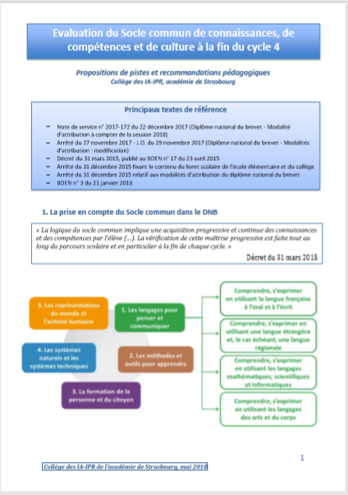
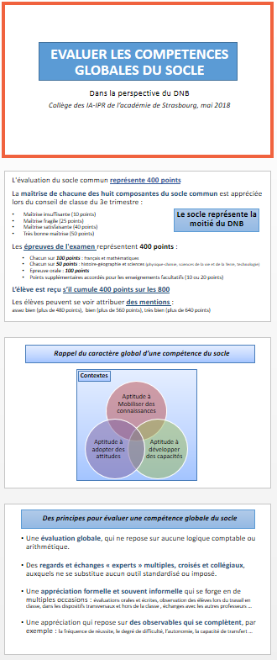
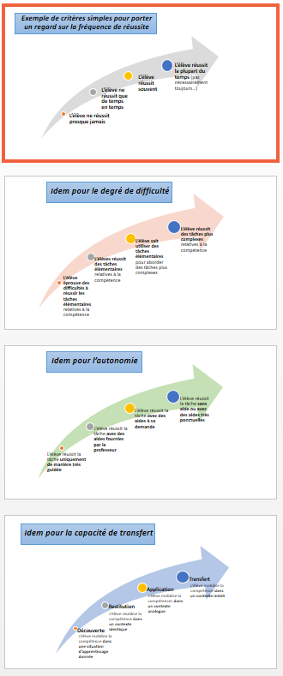
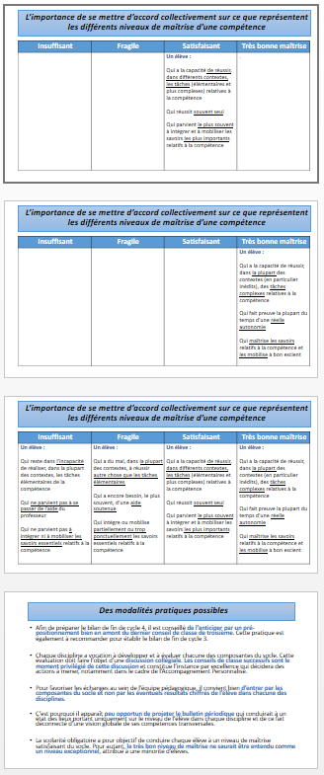
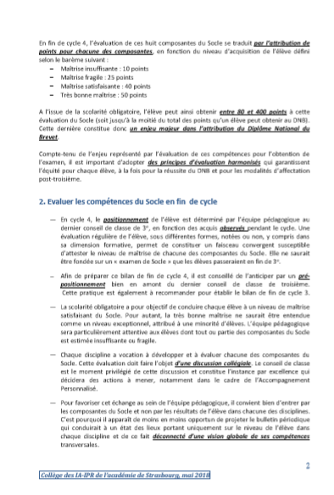
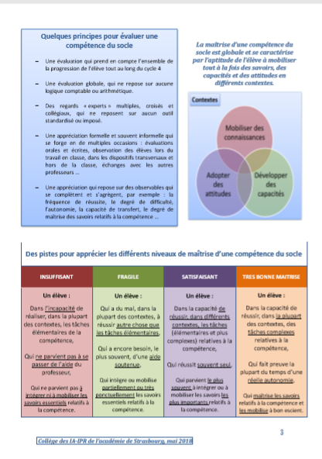
Les documents du collège des IA-IPR
Une version à diffuser
Une version de présentation

Slide 37
Les principes à partager collectivement pour évaluer une compétence
Une évaluation globale
Des regards et échanges « experts » multiples, croisés et collégiaux
Une appréciation formelle et souvent informelle
Une appréciation qui repose sur des observables peu nombreux, généraux et partagés

Slide 38
La signification des différents niveaux de maîtrise d’une compétence
Insuffisant | Fragile | Satisfaisant | Très bonne maîtrise
Un élève : Qui reste dans l’incapacité de réaliser, dans la plupart des contextes, les tâches élémentaires de la compétence Qui ne parvient pas à se passer de l’aide du professeur Qui ne parvient pas à intégrer ni à mobiliser les savoirs essentiels relatifs à la compétence | Un élève : Qui a du mal, dans la plupart des contextes, à réussir autre chose que les tâches élémentaires Qui a encore besoin, le plus souvent, d’une aide soutenue Qui intègre ou mobilise partiellement ou trop ponctuellement les savoirs essentiels relatifs à la compétence | Un élève : Qui a la capacité de réussir, dans différents contextes, les tâches (élémentaires et plus complexes) relatives à la compétence Qui réussit souvent seul Qui parvient le plus souvent à intégrer et à mobiliser les savoirs les plus importants relatifs à la compétence | Un élève : Qui a la capacité de réussir, dans la plupart des contextes (en particulier inédits), des tâches complexes relatives à la compétence Qui fait preuve la plupart du temps d’une réelle autonomie Qui maîtrise les savoirs relatifs à la compétence et les mobilise à bon escient

Slide 39
L’exemple d’une démarche explorée pour engager la réflexion au sein des collèges
Réflexion collective des chefs d’établissement en GAD
Lancement d’une appropriation des principes d’évaluation dans des établissements :
Diffusion des documents
Exploitation en conseil d’enseignement et/ou en conseil pédagogique
Partage des conclusions à l’ensemble des équipes
Lancement d’expériences d’évolution des conseils de classe

Slide 40
Des pistes explorées pour faire évoluer les conseils de classe
L’exemple d’un conseil où l’on entre d’abord par la prise en compte des compétences dans les remarques disciplinaires
L’exemple d’un conseil où l’on entre uniquement par les huit compétences du socle

Slide 41
Quelques interrogations à lever pour faire évoluer les conseils de classe
Un conseil de classe où l’on échange sur les compétences est-il plus chronophage ?
Peut-on entrer par les compétences en conseil de classe alors qu’on a évalué les disciplines par des notes ?
Va-t-on échanger sur toutes les compétences au sujet de tous les élèves ?
Ne risque-t-on pas de se perdre dans des discussions sur l’évaluation de micro-compétences ?
Ne risque-t-on pas d’attiser les conflits entre les disciplines ?
Peut-on communiquer l’évaluation des niveaux de maîtrise en fin de 3ème ?

Slide 42
Réforme du LGT et Pilotage pédagogique en collège

Slide 43
La réforme du lycée GT et les procédures d’orientation/affectation

Slide 44
L’affectation post 3ème en JUIN 2019
Des constats issus des deux années précédentes :
Un nombre important de non affectés et principalement issus des collèges REP/REP+
Une évaluation du socle comme critère Affelnet, source de discrimination pour les élèves les plus fragiles, critères d’une pertinence discutable pour les élèves les moins « scolaires »
Un besoin de renforcer l’offre pour les publics les plus fragiles (Mulhouse et Strasbourg)

Slide 45
L’affectation post 3ème en 2018
Des propositions
Une utilisation renforcée de l’anticipation de l’orientation : PO, réunions d’info, immersions
Une affectation spécifique pour les élèves à décision unique CAP : pré-positionnement dès mai
Un dispositif d’accompagnement vers l’apprentissage : expérimentation dans 20 établissements
Une prise en compte précoce et concertée des élèves de 3ème non affectés Collèges/CIO/MLDS/DSDEN

Slide 46
L’affectation EN CAP
Dés le mois de février : repérage des élèves qui obtiendront la décision unique « orientation en 1ère année de CAP », validation en conseil de classe du 2ème trimestre
Dès le mois d’avril : INSTRUCTION DES DOSSIERS Il importe que soient rassemblés tous les éléments qui permettront un examen des candidatures, fondé sur des critères qualitatifs
Notification des pré-positionnements le 16 mai

Slide 47
L’affectation EN CAP La commission du 14 mai
Organisée en commissions locales,
l’ensemble des proviseurs des LP(O) proposant des CAP,
autant de principaux de collèges que de proviseurs,
les directeurs de CIO ou leurs représentants,

Slide 48
L’affectation EN CAP La commission du 14 mai Quels critères ?
On veillera à une composition harmonieuse et cohérente des futures classes
Une mixité dans SEGPA et non SEGPA selon les répartitions fixées,
La proportion d’allophones, RFI et MLDS.
Les ULIS auront été affectés lors des réunions antérieures.
Autant que faire se peut, une diversité des origines en termes de collège, de quartier, en recherchant un équilibre de l’affectation dans les territoires
Les éléments liés à la motivation de l’élève sont bien entendu essentiels, ainsi que la cohérence dans la construction du parcours (ne pas affecter un élève ne pouvant pas s’approprier la formation)
Les vœux de rang 1, correspondant au projet principal de l’élève, seront d’abord examinés, sauf pour les vœux concernant les formations à forte pression (pris en compte du vœu 2 en même temps que le vœu 1).

Slide 49
ACCUEIL EN ETABLISSEMENT du 20 au 24 mai
Une découverte des enseignements professionnels et généraux de la filière
Un entretien personnalisé avec un membre de l’équipe éducative.

Slide 50
Affectation finale
Tout élève qui a suivi ce parcours bénéficiera d’un bonus très important garantissant l’affectation dans le CAP où il a été pré-positionné. Proposition d’un avis réservé pour des élèves absents lors de la journée d’accueil ou n’adhérant plus au projet.
Les établissements d’origine confirmeront ces vœux de CAP dans AFFELNET.
L’IA-DASEN validera l’affectation de ces élèves, dont les notifications seront éditées avec celles des autres collégiens.

Slide 51
Accompagnement DE L'apprentissage

Slide 52
Accompagnement DE L'apprentissage
Un référent apprentissage nommé expérimentalement dans 20 collèges de l’académie.
Mission 1 : accompagner la recherche
Repérer les élèves souhaitant se former par l’apprentissage dès février
Organiser l’information de ces élèves et de leurs parents en collaboration avec les PP, les CIO, les CFA et les chambres consulaires
Mettre en place un accompagnement individualisé : un carnet de recherche d’apprentissage et plusieurs points d’étape
Un programme de travail dans l’établissement :
Compétences psychosociales et savoir-être dans l’entreprise
Techniques de recherche d’emploi : lettre de motivation et entretien d’embauche
Retours sur expérience de contact avec les employeurs
Sécuriser la promesse d’embauche, en relation avec les CFA et les chambres consulaires

Slide 53
Accompagnement DE L'apprentissage
Un référent apprentissage nommé expérimentalement dans 20 collèges de l’académie.
Mission 1I : transmettre le suivi de l’apprenti
Au CFA
À la MLDS
A la mission locale
afin d’éviter les ruptures dans les premiers mois de la formation en alternance

Slide 54
AFFECTATION EN 2nDE GT

Slide 55
AFFECTATION EN 2nDE GT
Aucun changement, sauf : réintégration chinois et japonais dans la procédure commune ABIBAC/BACHIBAC/SESA/Entreprises et Relations Internationales
Une priorité au secteur géographique, puis au secteur élargi
Aucune modification dans la sectorisation
Les enseignements optionnels ne constituent pas des motifs de dérogation

Slide 56
AFFECTATION EN 2nDE Pro
.

Slide 57
AFFECTATION EN 2nDE Pro
Aucun changement pour 2019.
Critères nationaux maintenus. (Disciplines / socle)

